Slide 1



Reporte Julio 2023
Operaciones Financial Services
Periodo 01/07/2023 a 31/07/2023

Slide 2
Agenda
Panel General KPI
Metricas
Transacciones aprobadas
Transacciones rechazadas
Transacciones fallidas (stand-in)
Evolución Tarjetas
Tareas programadas (deploy)
Panel General Proyectos paralelos
Detalle tiempos de respuesta Apis
Incidencias / tiempo de respuesta mesa de ayuda
sensores
Novedades y próximos avances

Slide 3
Key Indicator Performance

Slide 4
METRICAS

Slide 5


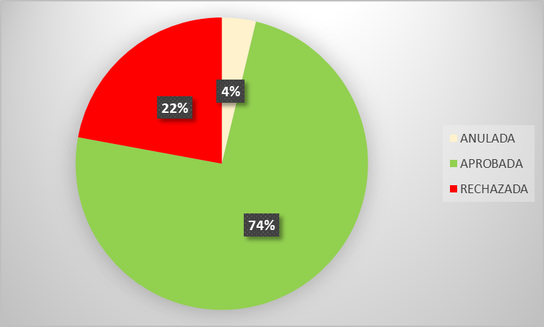
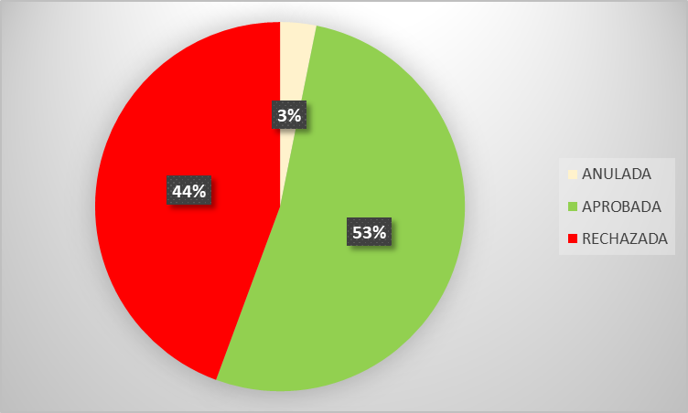
Transacciones aprobadas

Slide 6
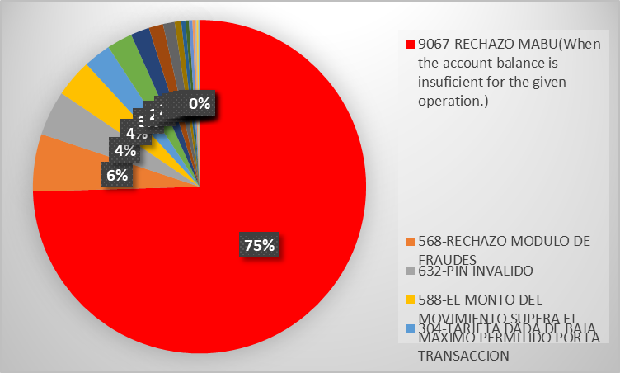
Transacciones rechazadas chile

Slide 7
Transacciones fallidas chile (stand-in)

Slide 8
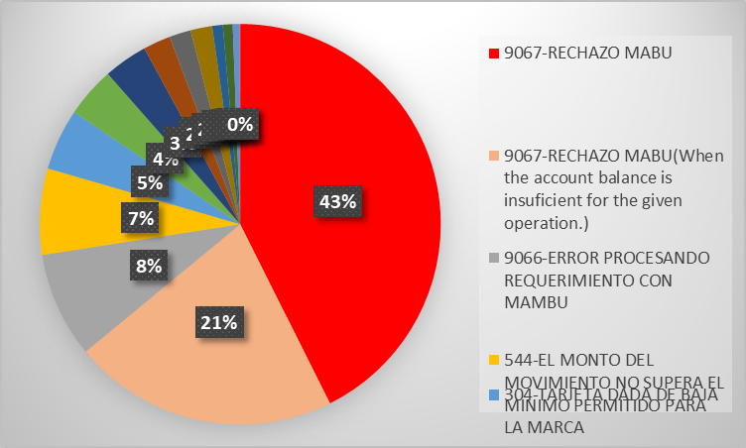
Transacciones rechazadas Perú

Slide 9
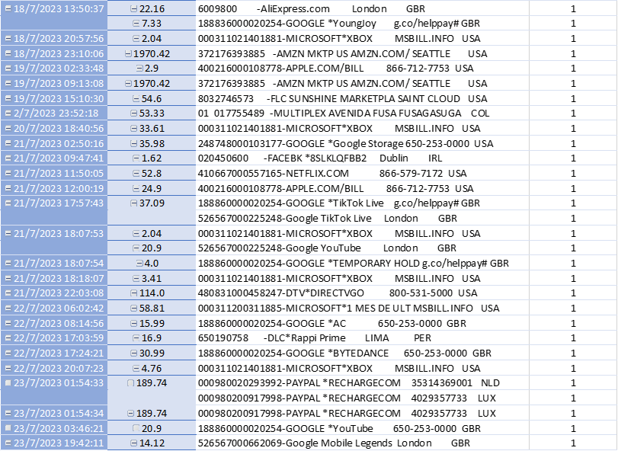
Transacciones fallidas Perú (stand in)

Slide 10
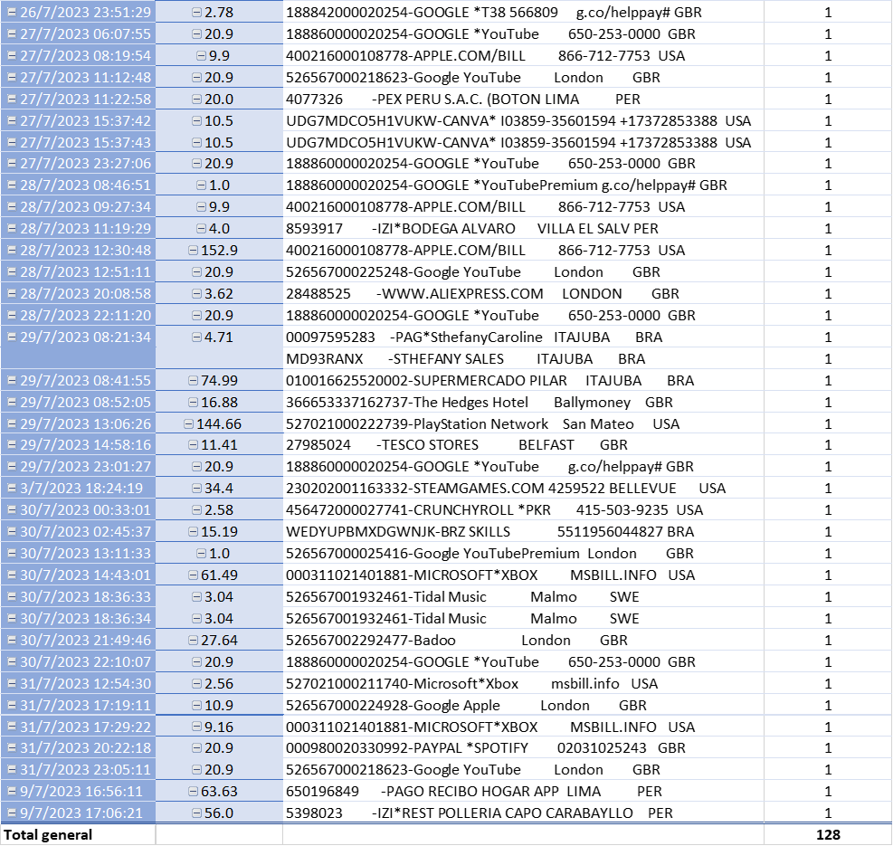
Transacciones fallidas Perú (stand in)

Slide 11
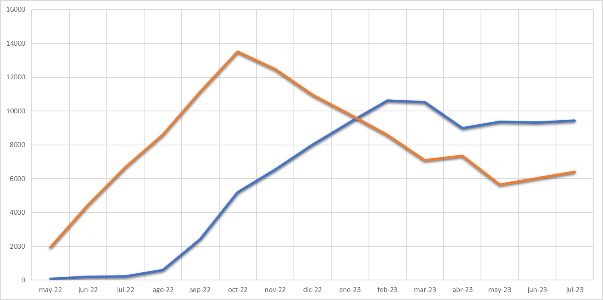
Evolución Tarjetas
chile
Peru

Slide 12
Tareas programadas
Dia | hora | Descripción | Genera indisponibilidad | Comentarios
13/07/2023 | 22 pm a 00hs | Actualización de Infinitus desde la Imple0096 a la Imple0097_R01 | SI | TAREA FINALIZADA CON EXITO

Slide 13
Panel General Proyectos (Cloude Edge)
Fecha Go live 26/06/2023

Slide 14
API DESBLOQUEAR TARJETA

Slide 15
API HABILITAR TARJETA

Slide 16
API TRX PREPAGA

Slide 17
API TARJETA REQUEST

Slide 18
API BLOQUEAR TARJETA

Slide 19
API TARJETA CAMBIAR ESTADO

Slide 20
API TARJETA CAMBIAR PIN

Slide 21
API TOKEN ACCESS

Slide 22
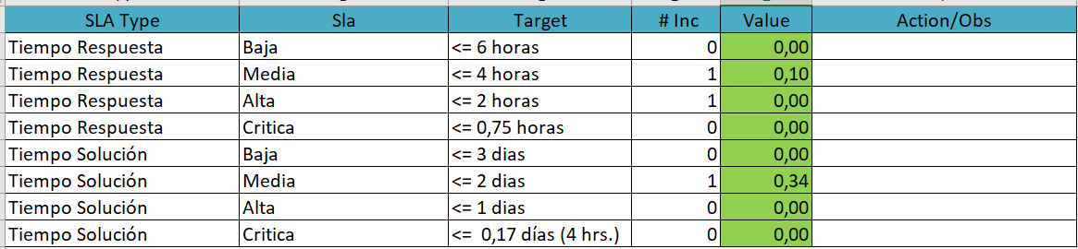
Incidencias y tiempo de respuesta

Slide 23
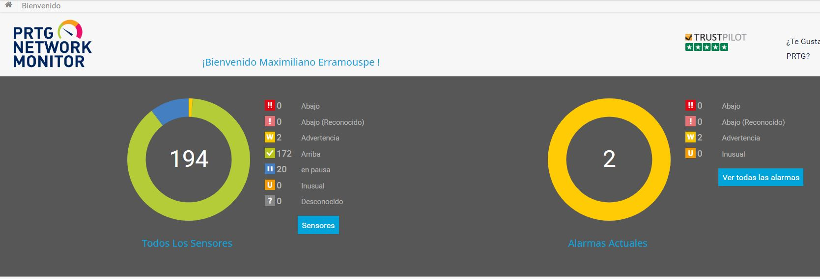
ALARMAS
Actualmente se personalizaron 194 sensores de todo tipo que miden estado de los equipos uso de disco, estado de la red , aplicaciones , Apis etc

Slide 24
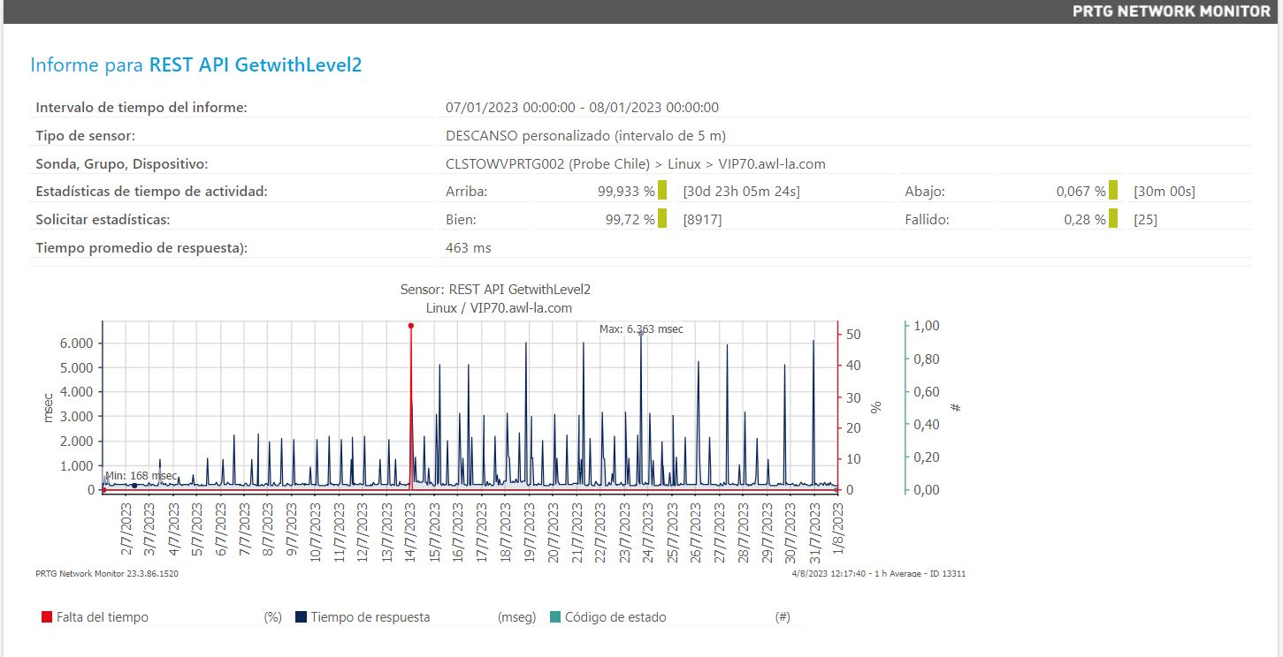
SENSOR API

Slide 25
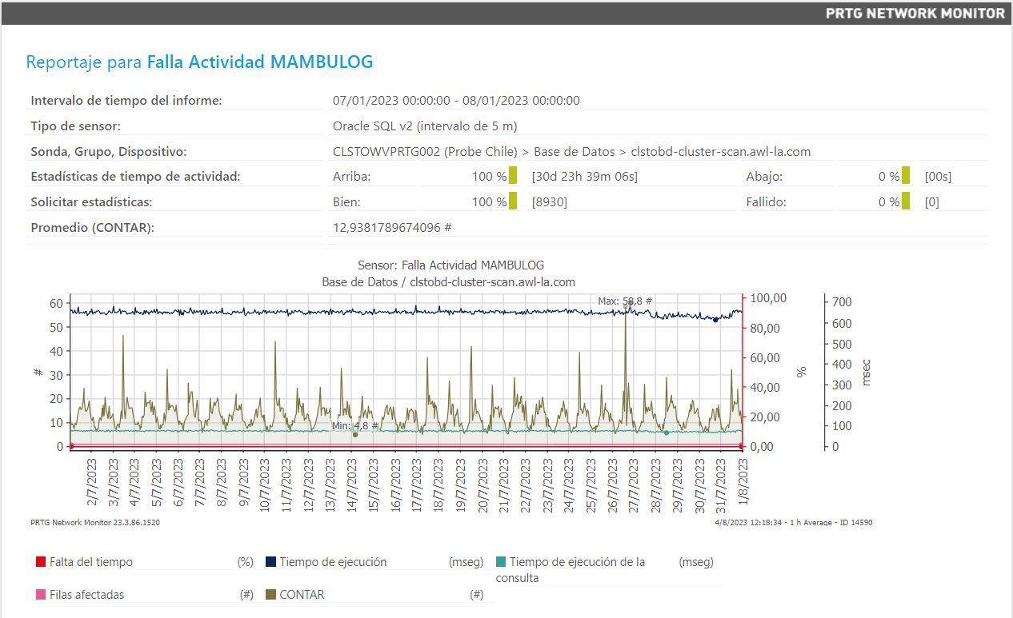
SENSOR MAMBU

Slide 26
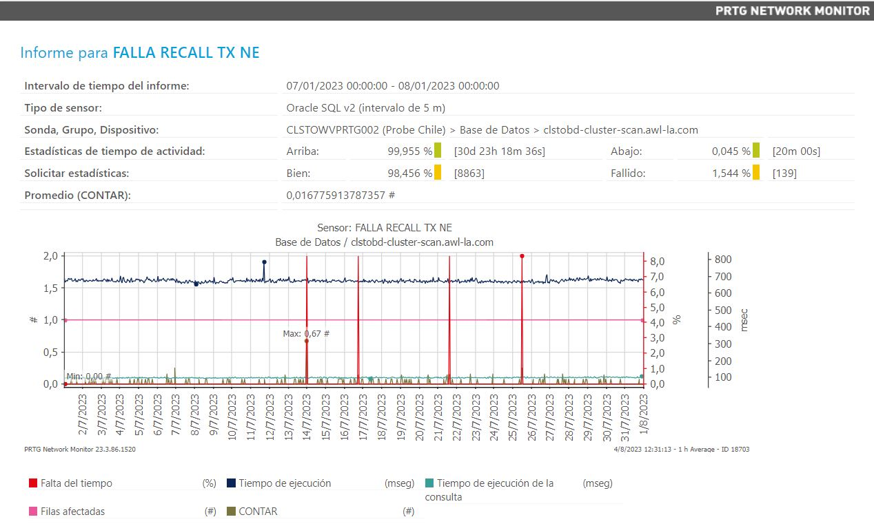
SENSOR RECALL

Slide 27
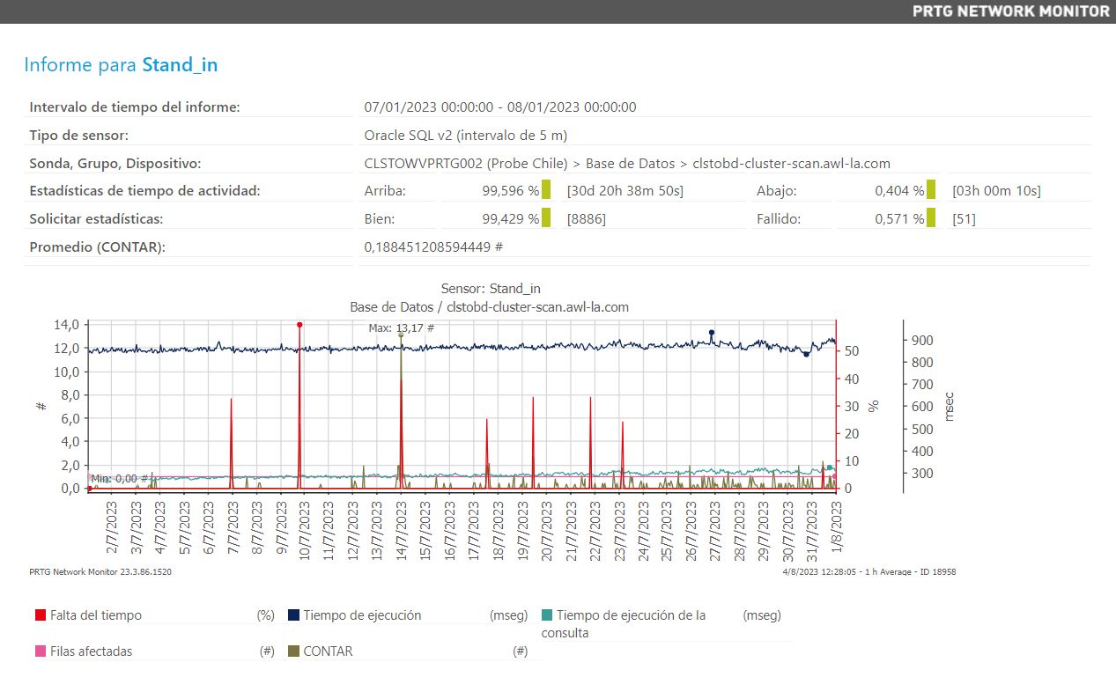
SENSOR STAND IN

Slide 28
Novedades y Próximos Avances
FECHA | DESCRIPCION | PUNTO DE BLOQUEO | FECHA DE ENTREGA
01/07/2023 | Se incorporo una herramienta de monitoreo que nos ayuda a la detección de fallas en una etapa temprana con intervalos de 5 minutos con trigger a las áreas responsables para tomar un plan de acción | Ninguno | 31/07/2023

